Slide 1
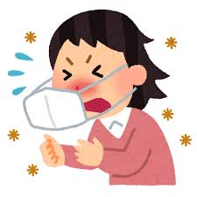
みんなでチャレンジ！＜○×クイズ＞
Ｑ１ せきやくしゃみをしている人は，
みんな新型コロナウイルスに
感せんしている？ Ｑ

Slide 2
みんなでチャレンジ！＜○×クイズ＞
【答え】 ×
せきやくしゃみをしているだけでは，新型コロナウイルスに感せんして
いるかどうかはわかりません。
だから，せきをした友達を
「コロナだ」などと決めつけたり，からかったりしてはいけません。

Slide 3
みんなでチャレンジ！＜○×クイズ＞
Ｑ２ 新型コロナウイルスは，
だれでも感せんしてしまう
可能性がある？ Ｑ

Slide 4
みんなでチャレンジ！＜○×クイズ＞
【答え】 ○
新型コロナウイルスは，かぜや
インフルエンザと同じで，飛まつや
接しょくでうつる感せんしょう
です。だれでも感せんする可能性が
あります。感せんした人が特別なの
ではありません。
みんなで予防しましょう。

Slide 5
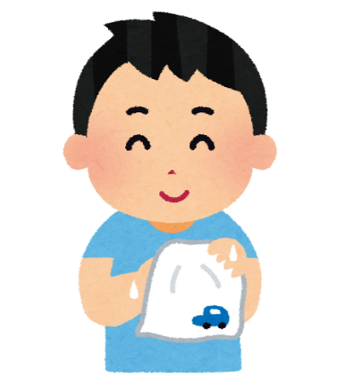
みんなでチャレンジ！＜○×クイズ＞
Ｑ３ 手洗いをしたあと，
友達のハンカチをかりて，
手をふいてもよい？ Ｑ

Slide 6
みんなでチャレンジ！＜○×クイズ＞
【答え】 ×
せっけんで手あらいをしたら，
自分のハンカチで手をふきましょう。
毎日清けつなハンカチを
わすれずに持ってきましょう。

Slide 7
みんなで考えてみよう！
Ｑ４ 学校の中で，
たくさんの人が手でふれる
ところはどこかな？ Ｑ
教室では…
体育館では…

Slide 8
みんなで考えてみよう！
新型コロナウイルスに感せん
しないようにするために，
みんなで手洗い，マスクをしっかりとしましょう。
具合が悪い人は，がまんしないで，
すぐに先生に言いましょう。
そして，みんなで元気に楽しく
生活できるとよいですね。

